Slide 1
圖書館引導學生自主學習手冊 第叁篇 資源利用(第四、五章)
報告人：中壢高商圖書館主任 梁家玉
地 點 ：高雄市蓮潭會館
時 間 ：2018年11月01日下午
陳江海查天佑謝漢星謝慧貞何智堯王昱昭李惠娟梁家玉顏延胥劉思德呂世璋陳俊穎邱孟希林雪鴻鍾允中宋怡慧林瑛密林千惠邱柏翰鄭華鈞

Slide 2
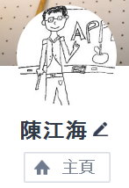
自主學習參考手冊第叁篇【資源利用】
前言摘要
自主學習體現課綱「自發」理念
自主學習是「終身學習」的關鍵
鼓勵自主研究與探索學習
以「資源利用」為著眼
以協助「自主學習」為目標
圖書館經營的多元思考面向
軟硬體規劃參考
營造適合自主學習環境
符合教師引導學生自主學習的需求

Slide 3
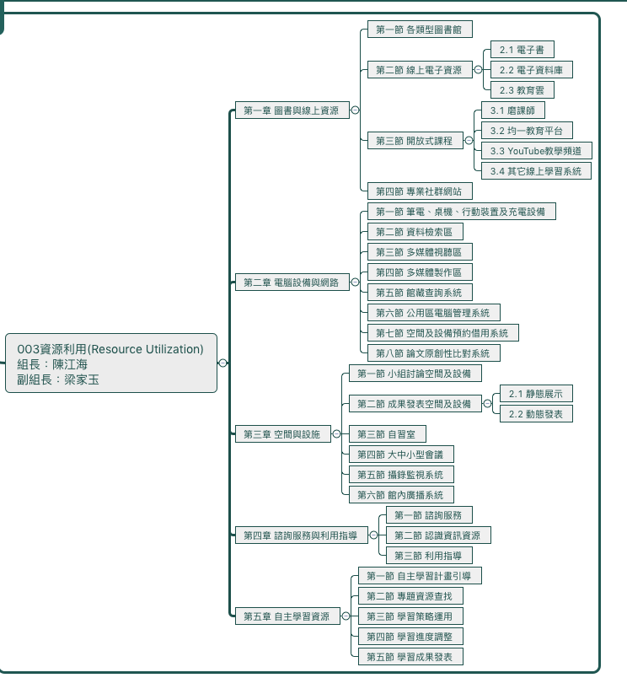
什麼是資源？

Slide 4
空間與設施
諮詢服務與利用指導
圖書與線上資源
電腦設備與網路
自主學習資源

Slide 5
④諮詢服務與利用指導
諮詢服務
認識資訊資源
利用指導
感謝逢甲大學圖書館學分班
查天佑老師

Slide 6
4-1 諮詢服務
諮詢服務與利用指導

Slide 7
諮詢服務
三個重要關鍵能力：
熟悉各類型資源屬性及用途，以及館藏主題資源的分布。
傾聽與表達的能力，對於讀者模糊的陳述，能適切引導，判別真正的資訊需求，進而提供合適的回應。
選擇、徵集、評估資源的能力

Slide 8
諮詢服務晤談通則與技巧
友善及樂於協助的態度
傾聽
獲取參考事證：
目的：需要這方面資訊的用途？
時程：需要資訊的時間限制？
資訊類型和數量
資訊需求者對主題的背景知識
掌握資訊來源，有助於回應特定需求

Slide 9
諮詢服務服務管道與方式
實體服務--諮詢櫃台
線上服務：email/線上表單
配合學校活動(例：多益營隊、羽球比賽)
圖書館主動出擊
問題類型：結合時事、議題、課程延伸
週期：定期或不定期
方式：實體海報架、活動看版、網頁

Slide 10
4-2 認識資訊資源
諮詢服務與利用指導

Slide 11
認識資訊資源
分辨資源週期與特性
參見圖表比較
參考資源介紹
書目（bibliography）/目錄(catalog)
索引 (index)
百科全書 (encyclopedia)
年鑑（almanac）
名錄(directory)
手冊（handbook）

Slide 12
分辨資源週期與特性 例如：雜誌 (Magazines)
時間向度 | 當月~當月
對象 | 社會大眾
作者 | 專業記者（不一定是該領域的專業家）、詩人、小說家、評論家
內容 | 仍強調報導：who, what , where, when, 和 how，但開始分析why 一般性的討論、編者的意見、圖表、照片、廣告，通常不會提供參考文獻。
觀點 | 反應編者或雜誌的立場
篇幅 | 1~5頁
實例 | 《遠見》《Times》
手冊剪影

Slide 13
4-3 利用指導
諮詢服務與利用指導

Slide 14
利用指導
名稱變遷
書目利用指導、讀者利用教育(服務)
館員基本能力
熟知資源特質與利用時機
網路資源及資料庫檢索技能
科技工具的運用能力
研習課程/活動規劃設計
活動帶領及講解能力

Slide 15
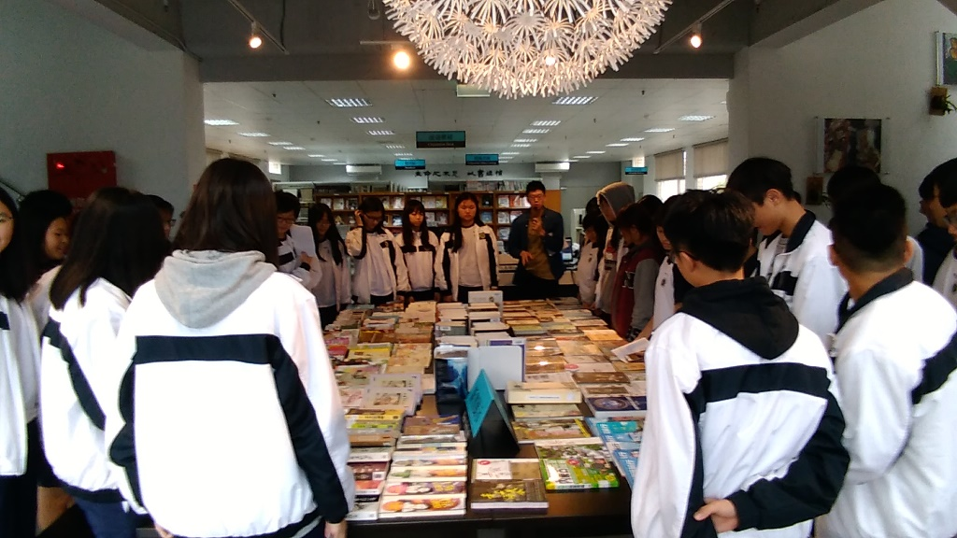

Slide 16
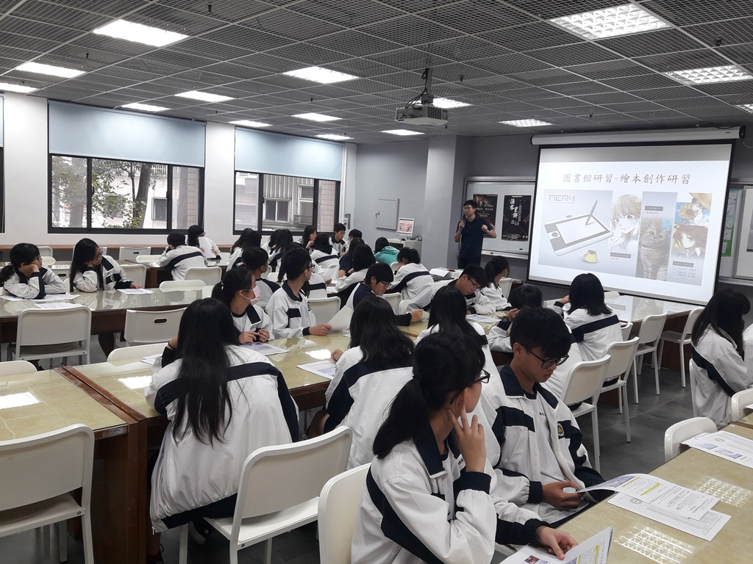

Slide 17
利用指導
基礎型指導
認識各類型館藏資源
查找館藏的方法/查找館藏的工具
利用查詢工具的技巧
如何利用空間和設備
深化型指導
研究命題與問題思辨
有效蒐集資料的技巧

Slide 18
利用指導
深化型指導(續)
資訊檢索概念及策略
網路資源的評估
資訊倫理／寫作引用
簡報技巧
資訊科技工具的應用
閱讀理解

Slide 19
利用指導
服務管道與形式
實體研習
(1)客製化研習坊
(2)常態研習坊
線上學習內容
簡易指引手冊
快速參考指引（quick guide）
小冊子、單張書籤、卡片或套件

Slide 20
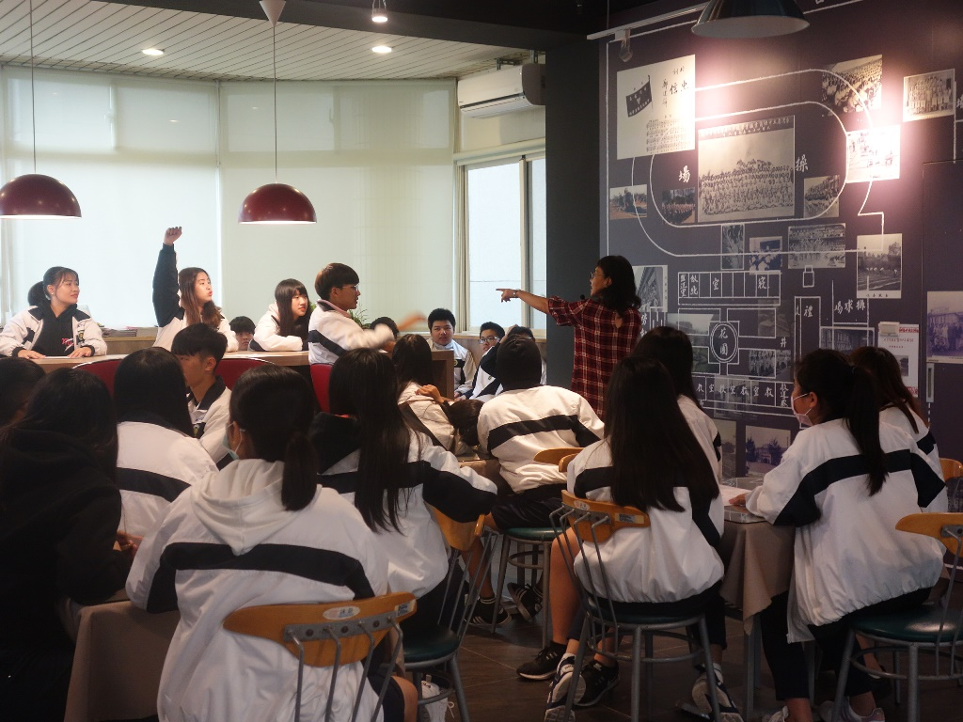

Slide 21
與自主學習的關聯
增進自主學習者對各類型學習資源的熟悉度，進而能有效評估和運用
降低學生自主學習過程解決問題的障礙
提升自主學習者的學習能力，延伸其學習的廣度及深度
引導讀者擬定有效的資訊尋求策略，提高資料蒐集的相關度及時效
增加圖書館與師生的良性互動，營造友善的自主學習環境

Slide 22
家玉的做法分享：
加入新課綱課程安排
例如：列入彈性學習時間選修微課程
公共圖書館數位資源利用
圖書分類與館藏查詢
線上學習平台
資訊檢索
小論文寫作格式指導

Slide 23
返回主目錄
④諮詢服務與利用指導

Slide 24
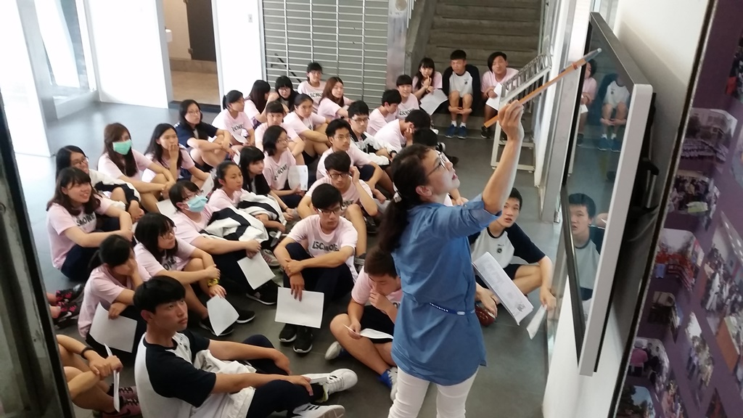
⑤自主學習資源綱要
自主學習計畫引導
專題資源查找
學習策略運用
學習進度調整
學習成果發表

Slide 25
5-1自主學習實施規範
&學習計畫引導
『為發揮學生「自發」規劃學習內容的精神，各校對「學生自主學習」精神的保障與作法，應納入年度課程計畫備查，並列入校務評鑑及輔導訪視之重點項目。』～十二年國教總綱

Slide 26
成立自主學習工作小組？
訂定學生自主學習實施規範(課發會)
研擬自主學習管理辦法
辦理自主學習計畫申請(審查)
研討自主學習成果呈現方式
指導教師安排
教師鐘點處理
學生編班
自主學習基礎課程規劃
……

Slide 27
自主學習一定要做的
訂定學生自主學習實施規範
包括實施原則、輔導管理(自主學習計畫)、參考格式及相關規定。
學生擬訂學習計畫
包括學習主題、內容、學習策略、進度調控及所需設備，並經教師指導及父母同意。
修業年限內至少18節
普高、綜高、單科型學校
應安排於一學期或各學年內實施。

Slide 28
學生自主學習計畫審查
誰來執行計畫審查？兩階段
學習計畫審查要點
主題明確
具體目標
訂定內容與進度
策略運用
需求空間與設備
自我省思與評鑑？(填在學習成果表單）
成果發表方式

Slide 29
自主學習先備課程舉例
上課 週次 | 資訊素養& 自主學習 TA | 閱讀素養& 自主學習 TB | 圖書館利用&自主學習 TC | 線上資源& 自主學習 TD | 專題研究& 自主學習 TE
1-6 學習主題 確定目標 | ③ | ⑤ | ① | ② | ④
7-12 學習策略 進度調控 | (其他同學) | ②③ | ④ | (其他同學) | ①⑤
13-18 學習評量 成果發表 | ①⑤ 審查計畫 | ④ 審查計畫 | ② 審查計畫 | (其他同 學) 審查計畫 | ③ 審查計畫

Slide 30
自主學習指導細節，第一階段
確定學習主題
分析初步需求的各個面向
可用六何法、KWL、曼陀羅思考等方法釐清主題
擬定具體學習目標
例如：檢定標準、完成作品、參賽、做完某件事…
規劃內容和進度
配合目標達成的可能性，界定學習內容的範圍
尋找、諮詢、選擇教材(含練習作業)
寫下每週進度分配

Slide 31
自主學習指導細節，第二階段
學習策略及方法選擇(舉例)
小組或個人學習(優缺點分析)？
如何自我激勵(自律or自我管理的方法)？
以通過檢定或考試為目標、同儕競爭法、合者作提醒及約束…
頭懸樑、錐刺骨…、父母打賞？
如何快樂學習？
註冊線上學習平台(不懂可多次反覆) or 社群
多媒體運用(例︰youtube、MOOCs影音…)增加趣味性
真實情境的參與式學習(例︰當圖書館志工)
如何自我檢視、監控進度？
例︰設計自我檢核表)
如何查找資訊？
利用圖書館或電子資源？
人、事、時、地、物
如何解決學習問題？
線上討論社群
專業教師諮詢
空間及設備需求？
參考本校自主學習計畫申請表勾選項
如果使用其它場域該如何申請？

Slide 32
自主學習指導細節，第三階段
擬定成果發表
動態或靜態？
展覽、TEDx分享、具體比賽或測驗成績
討論其它創意表現方式
學習歷程省思與評鑑
檢視自主學習教師指導紀錄表
填寫學習成果表單
自我學習成效評估
指導教師的最後的評語或建議

Slide 33
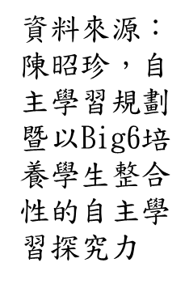
自主學習能力的培養
自主學習的能力是可以培養的，要培養這種能力，教師應該做到：
(1)提供接納的、尊重的、支持的環境
(2)注意學習需求的自我診斷
(3)引導學生自己做學習計畫
(4)教師扮演資源提供者、學習歷程專家和共同探索者的角色
(5)引導學生自己激勵學習
(6)善於應用學生過去的生活經驗。

Slide 34
自主學習實施規範
中壢高商實施規範案例分享
附件格式參考
意見收集

Slide 35
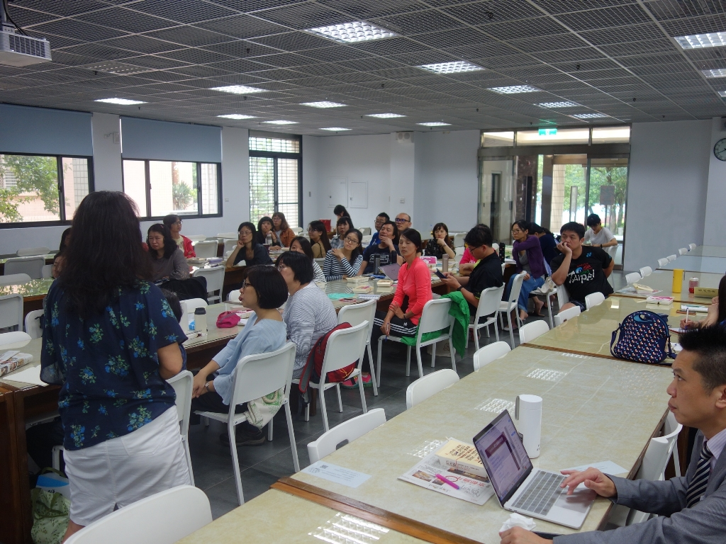

Slide 36
5-2專題資源查找
實體資源
專書古籍統計資料
網路資源
中學生網站
期刊論文
國立公共資訊圖書館數位典藏
國立臺灣圖書館臺灣學研究中心
國家圖書館古籍與特藏文獻資源
臺灣期刊論文索引系統
臺灣博碩士論文知識加值系統
各群科中心網站
國立公共資訊圖書館電子資料庫
Google學術搜尋

Slide 37
5-2專題資源查找
機械群 | http://mgc.ntvs.ntpc.edu.tw/
動力機械群 | http://power.sivs.chc.edu.tw/sivs/index.html
電機與電子群 | http://www.tcivs.tc.edu.tw/ischool/publish_page/122/
土木與建築群 | http://cagc.ptivs.tnc.edu.tw/
化工群 | http://checenter.slvs.tc.edu.tw/
商業與管理群 | http://ba.tchcvs.tc.edu.tw/
外語群 | http://210.59.19.199/web/A012/
設計群 | http://dc.chsc.tw/
餐旅群 | http://shcedu.blogspot.tw/
家政群 | http://group.cyhvs.cy.edu.tw
農業群 | http://agcc.tcavs.tc.edu.tw/
食品群 | http://fgcc.tcavs.tc.edu.tw/
海事群暨水產群 | http://www.tkms.ptc.edu.tw/ischool/
藝術群暨一般科目 | http://www.cer.ntnu.edu.tw/gcss/
技術型高中課程推動工作圈 | http://vtedu.mt.ntnu.edu.tw/vtedu/node/411
手冊剪影

Slide 38
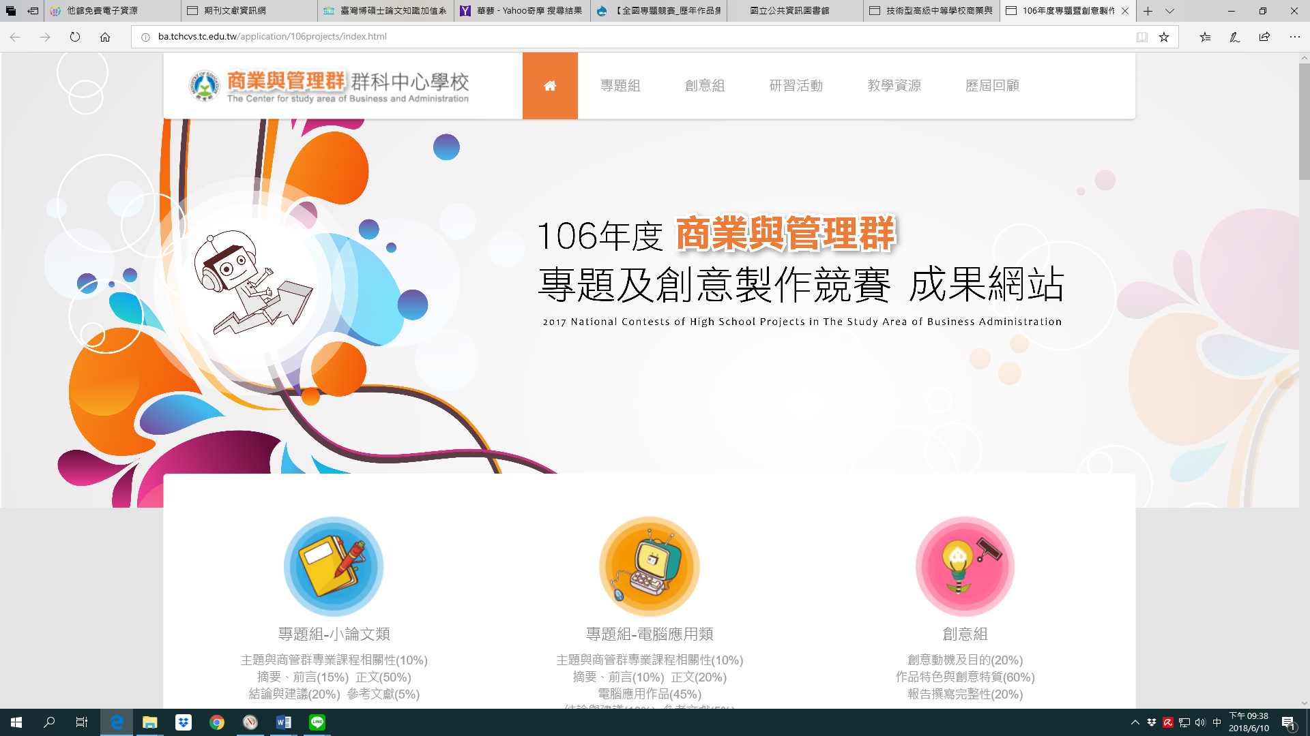
5-2專題資源查找
手冊剪影

Slide 39
5-3 學習策略運用
記憶
注意力
圖像化、聯想、組識、分類、反覆
主要學習策略
關鍵字
閱讀理解
重新詮釋
瀏覽、提問、精讀摘要、記誦、複習

Slide 40
5-3 學習策略運用
動機策略
訂定適當的目標及抱負水準、成就歸因的正確態度
支援策略
擬定讀書計書、環境管理、時間管理、尋求人方資源
考試策略
進入考場、考試中、考試後
後設認知策略
基本認知結構和學習技巧訓練、學習歷程調控和反省

Slide 41
5-4 學習進度調整
後設 認知
利用後設認知，主動計畫、修正和檢視
主動學習調整
適時適性使用認知策略
學習 情境
認知策略
主動管理與控制學習情境

Slide 42
學習進度調整(學習歷程評估)
學習成果，是否滿足自己的需求？
學習成果，是否達成當初設立的目標與達成程度？
學習過程中所利用的資源是否合適？
學習過程中學習策略是否適當？
學習過程中時間管理是否適當？
學習過程中的環境，是否有利於自我的學習？

Slide 43
5-5 學習成果發表
需求評估歷程
進度與情境監控歷程
目標訂定與達成評估
展示自主學習成效
如何找尋到適合的場域或氣氛？
是否達成自己訂定的目標？
是否滿足自己的學習需求？
如何調整學習進度？
運用哪些資源與策略？
運用的情形如何？是否對自我學習有幫助？

Slide 44
5-5 學習成果發表
XXXXX學校 學生自主學習計畫成果報告書 （紅字為說明文字） 撰寫日期： 年 月 日 一、自主學習計畫名稱： 二、計畫執行者班級姓名： 三、整體計畫執行狀況描述 四、成效說明與實際產出 五、自主學習歷程 （請回顧「自主學習日誌」之內容並摘要寫出歷程） 六、學習心得 七、經費運用情形 八、結論與具體建議 九、其它附件 （可附加佐證資料、文書記錄、照片或運作情形資料等）
手冊剪影

Slide 45
返回主目錄？
⑤自主學習指導

Slide 46
謝謝聆聽 把握作者在現場哦
100個自主學習資源網站
資料來源：親子天下、未來Family

